Slide 1
Weekly Report
2020.06.23
Hongsik Kim
Mobile & Network Intelligence Laboratory

Slide 2
WPCN: Paper
Placement Optimization of Energy and Information Access Points in Wireless Powered Communication Networks Suzhi Bi, Member, IEEE and Rui Zhang, Senior Member, IEEE 개선 논문 작성

Slide 3
Current Status
주간 진행 사항
Placement Optimization of Energy and Information Access Points in Wireless Powered Communication Networks 개선 논문 작성
Abstract
Introduction
Related works
References

Slide 4
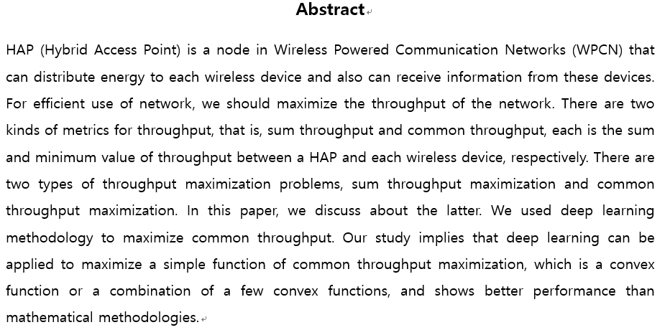
Current Status
주간 진행 사항
논문의 Abstract 작성

Slide 5
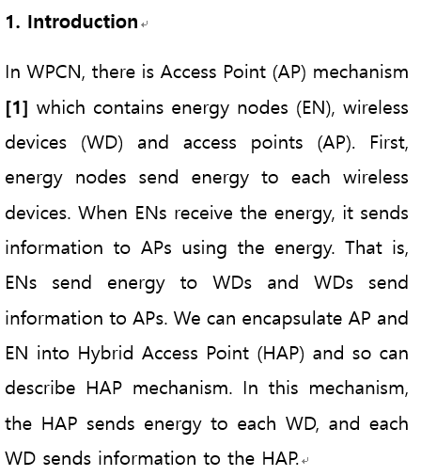
Current Status
주간 진행 사항
논문의 Introduction 작성 (1/3)
WPCN에서의 HAP 메커니즘에 대한
개념 위주

Slide 6
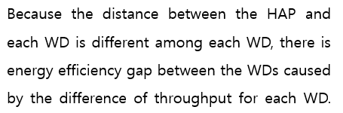
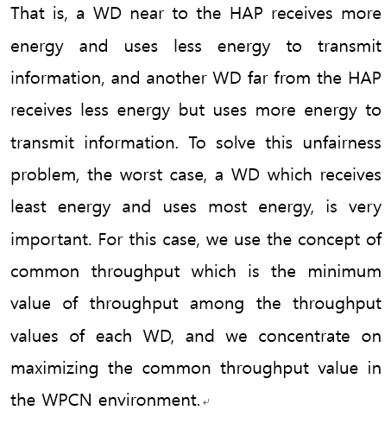
Current Status
주간 진행 사항
논문의 Introduction 작성 (2/3)
WPCN에서의 HAP 메커니즘에서 나타날 수 있는 문제 해결을 위한
Common Throughput Maximization의 필요성 제안

Slide 7
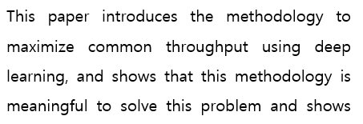

Current Status
주간 진행 사항
논문의 Introduction 작성 (3/3)
Common Throughput Maximization을 위한
딥러닝 방법론이 유효하다는 것을 입증한다고 소개

Slide 8
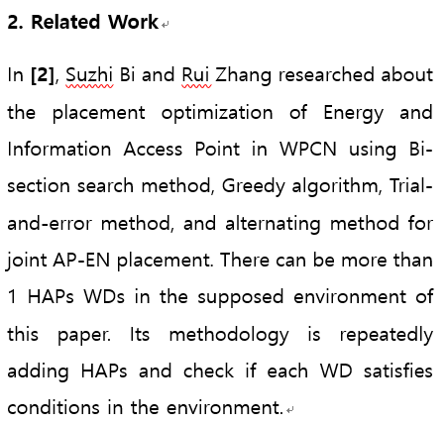
Current Status
주간 진행 사항
논문의 Related Works 작성

Slide 9
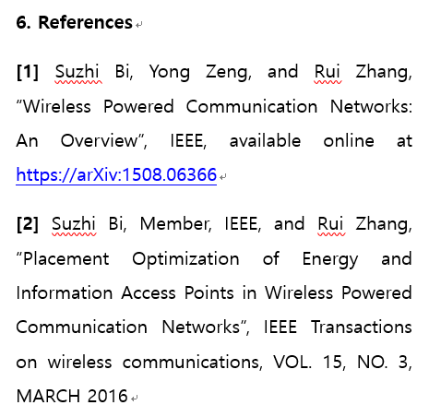
Current Status
주간 진행 사항
논문의 References 작성

Slide 10
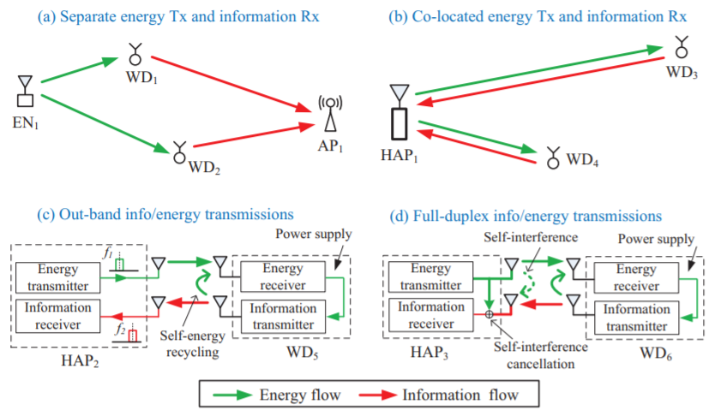
Current Status
주간 진행 사항
논문의 References 작성 [1]
Suzhi Bi, Yong Zeng, and Rui Zhang, “Wireless Powered Communication Networks: An Overview”, IEEE
https://arxiv.org/pdf/1508.06366.pdf

Slide 11
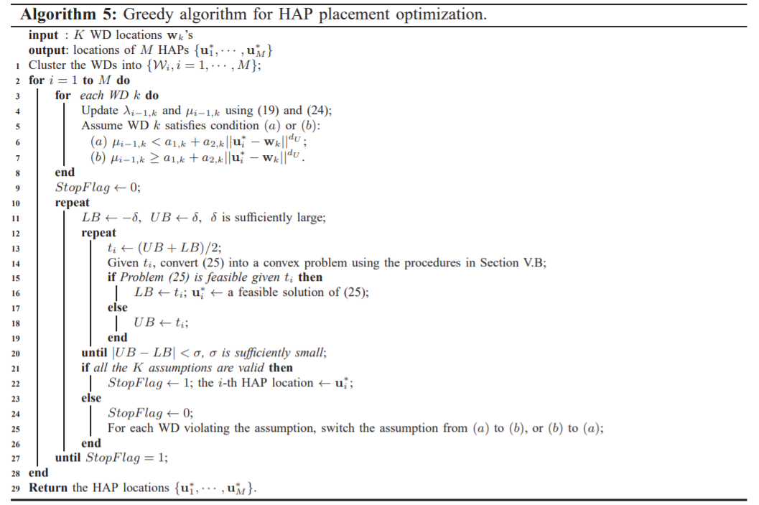
Current Status
주간 진행 사항
논문의 References 작성 [2]
Suzhi Bi, Member, IEEE, and Rui Zhang, “Placement Optimization of Energy and Information Access Points in Wireless Powered Communication Networks”, IEEE
https://arxiv.org/pdf/1505.06530.pdf

Slide 12
Github
https://github.com/WannaBeSuperteur/2020/tree/master/WPCN

